Slide 1
Yhteishaku 2017 tunnuslukuina
LÄHDE: Opintopolku ja Opetushallinnon tilastopalvelu Vipunen

Slide 2
Yhteishaku 2017
KPEDU 717 aloituspaikkaa, 738 1.sijaista hakijaa (1,03).
Hakijoiden määrä on vähentynyt useita vuosia
2014 yhteishaku-uudistuksen jälkeen 1. sijaisten hakijoiden määrä on Kpedu:ssa kehittynyt seuraavasti:
2014: 878 hakijaa
2015: 806 hakijaa
2016: 778 hakijaa
2017: 738 hakijaa

Slide 3
Yhteishaku 2017
Suosituimmat koulutukset TOP 10
Autoalan perustutkinto (2,56)
Talotekniikan perustutkinto (2,00)
Hiusalan perustutkinto (1,83)
Maatalousalan perustutkinto, eläintenhoitaja (1,75)
Media-alan perustutkinto (1,69)
Turvallisuusalan perustutkinto (1,61)
Sosiaali- ja terveysalan perustutkinto (1,24)
Nuoriso- ja vapaa-ajan ohjauksen perustutkinto (1,13)
Logistiikan perustutkinto (1,03)
Sähkö- ja automaatiotekniikan perustutkinto (1,03)

Slide 4
Yhteishaku 2017
Vähän ensisijaisia hakijoita
Laboratorioalan perustutkinto (0,69)
Tekstiili- ja vaatetusalan perustutkinto (0,63)
Pintakäsittelyalan perustutkinto (0,56)
Hevostalouden perustutkinto, Perho (0,50)
Elintarvikealan perustutkinto (0,50)
Hotelli-, ravintola- ja catering-alan perustutkinto (0,44)
Hevostalouden perustutkinto, Kaustinen (0,36)

Slide 5
Vetovoima 2014-2017

Slide 6
Vetovoima 2014-2017

Slide 7
Vetovoima 2014-2017
Kehittynyt myönteisesti
Talotekniikan perustutkinto
Media-alan perustutkinto
Säilyttänyt hyvän tason
Auto- ja logistiikka-alat
Maatalousala, Kannus
Hiusalan perustutkinto
Sähkö- ja tieto- ja tietoliikenne
Turva-ala
Nuoriso- ja vapaa-ajan ohjaus
Takapakkia
Hevostalous Kaustinen ja Perho
Eläintenhoitaja, Kannus
Elintarvike ja hotraca
Pintakäsittelyala
Liiketalous

Slide 8
Yhteishaku 2017, vertailu muihin
Alueen lukioiden vetovoimamittarit:
Kokkolan suomalainen lukio, 0,83 (231/280)
Karleby svenska gymnasium, 0,50 (55/110)
Kannuksen lukio, 0,41 (39/96)
Kaustisen musiikkilukio, 0,62 (53/85)
Perhon lukio, 0,42 (25/60)
Toholammin lukio, 0,70 (28/40)
Kokkolan suomalaiseen lukioon n. 20 hakijaa enemmän kuin viime vuonna. Muilla hakijamäärä suunnilleen edellisvuosien tasolla

Slide 9
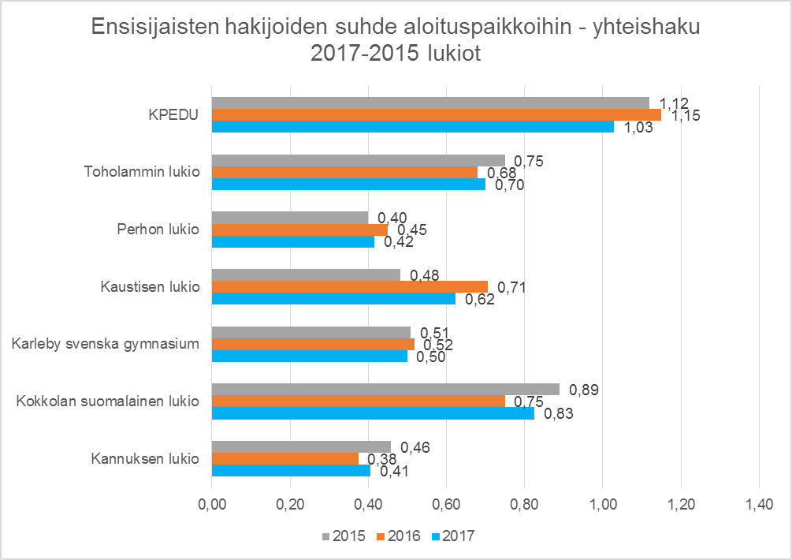

Slide 10
